Slide 1
UML核心模型
温九

Slide 2
模型
回顾
核心元素
核心视图
关系
元素——词汇、视图——语法
静态图——论据、动态图——论证
一个模型就是一堆有意义的静态图和动态图组合在一起，表达了一个有意义的中心思想
Notes:
通过主观意识借助实体或者虚拟表现构成客观阐述形态结构的一种表达目的的物件（物件并不等于物体，不局限于实体与虚拟、不限于平面与立体）

Slide 3
模型
用况模型
领域模型
分析模型
软件架构和框架模型
设计模型
组件模型
实施模型

Slide 4
用况模型

Slide 5
用况模型
开发过程中一切工作的组织框架
用况驱动过程
需求的来源
测试的依据

Slide 6
用况模型
需求工作流程的输出
分析设计、测试工作流程的输入
分类：
业务用况模型
概念用况模型
系统用况模型
Notes:
用况——功能测试

Slide 7
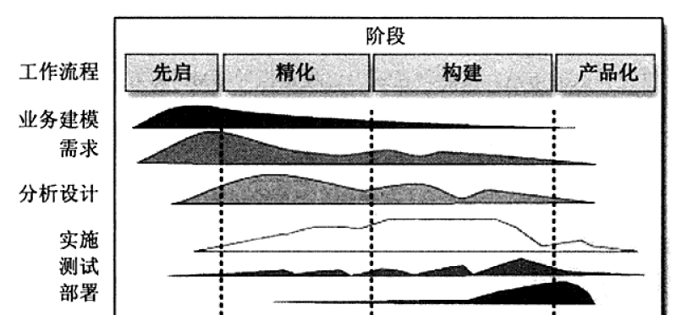
业务用况模型
位于RUP的先启阶段
Notes:
位于RUP的先启阶段，先于需求工作流

Slide 8
业务用况模型
业务用况模型和需求
业务用况模型反映的是“业务需求”
习惯理解上的需求是“系统需求”，是由系统用况图来描述的
建立业务模型是为了对系统有更加直观地理解

Slide 9
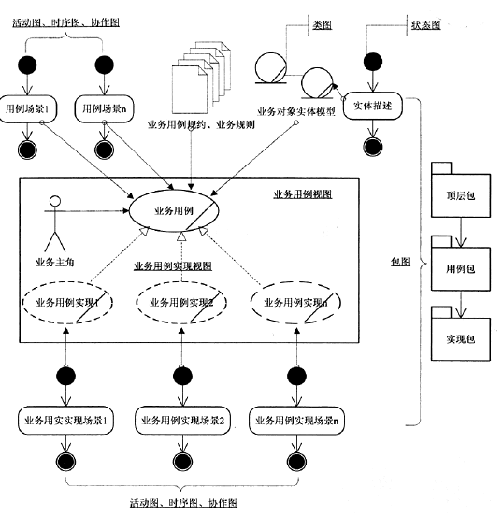

Slide 10
概念用况模型
位于RUP先启阶段，有时也位于精化阶段
是业务用况建模的一个子集
对大的用况进行“分解”
将大的用况进行抽象，抽象出的用况通过包含、泛化、扩展关系连接到基本业务用况
从业务用况中抽取出针对某个业务流程的工作单元，以得到对业务流程的理解
Notes:
概念用况是可选，官方文档中没有强调，也没有专门的工作流。但是在处理大型项目的时候很重要

Slide 11
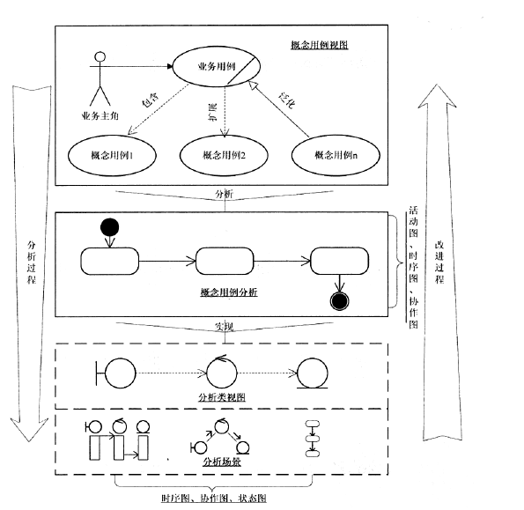

Slide 12
系统用况模型
位于RUP先启阶段的末期和精化阶段的早期
就是需求捕获中的用况模型
从作用上来说等价于“需求规格说明书”
两种建模方法：
从业务用况模型演化而来
将涉众请求直接转化为用况模型

Slide 13
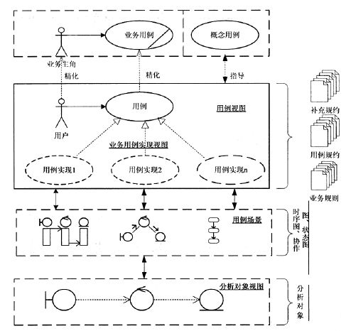

Slide 14
领域模型

Slide 15
领域模型
概念：采用业务对象建立起来的一种模型
领域类：领域模型中用到的业务对象
业务对象实体。如订单、账号、合同等
系统需要处理的现实世界中的对象和概念。如商品、买家、卖家
将要发生或已经发生的事件。如购买、撤单、付费
作用：挖掘出业务对象之间交互关系的本质

Slide 16
领域模型
领域：分析问题时将整体分解以后的相对独立部分
领域模型很多时候来源于补充需求
用户对软件数据处理能力、性能、界面等有特殊的需求
领域模型是一种“不完整”的业务对象模型
例子：汽车制动系统
领域模型：踏板、液压传导装置、刹车碟盘
业务模型：驾驶者何时、何地如何使用这个系统
Notes:
领域建模位于需求建模和分析建模中间，是一个很尴尬的位置。类似于可行性分析

Slide 17
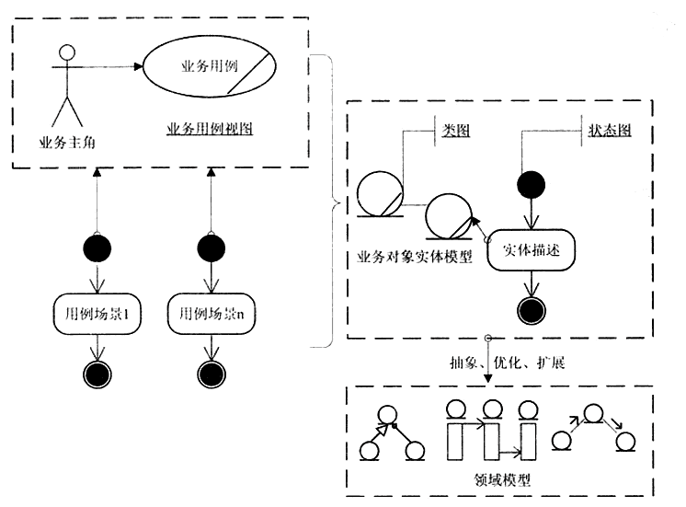
领域模型
推导

Slide 18
分析模型

Slide 19
分析模型
使用分析类来建立系统原型
推荐先设计时序图，再推导分析类图
几点原则：
边界类只能通过控制类与实体类交互
实体类与实体类之间不能有依赖关系
控制类之间不能有组合关系
边界类依赖于控制类，控制类依赖于实体类

Slide 20
分析模型
调整和优化
业务规则
结构优化
分离职责
意义:
需求和设计模型之间地桥梁，降低维护代价

Slide 21
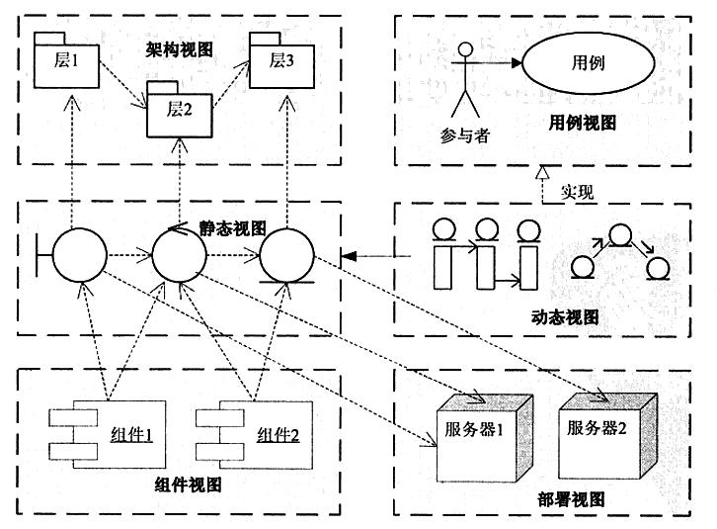

Slide 22
分析模型
分析模型架起了现实世界的需求和对象世界的桥梁，架起了软件架构和系统实现之间的桥梁，架起了组件和对象之间的桥梁，也架起了对象和实施之间的桥梁。

Slide 23
软件架构和框架

Slide 24
软件架构和框架
架构和框架
架构是系统蓝图，是对系统高层次的定义和描述
框架是解决方案，是加速和提高系统质量的半成品
架构
业务架构
软件架构

Slide 25
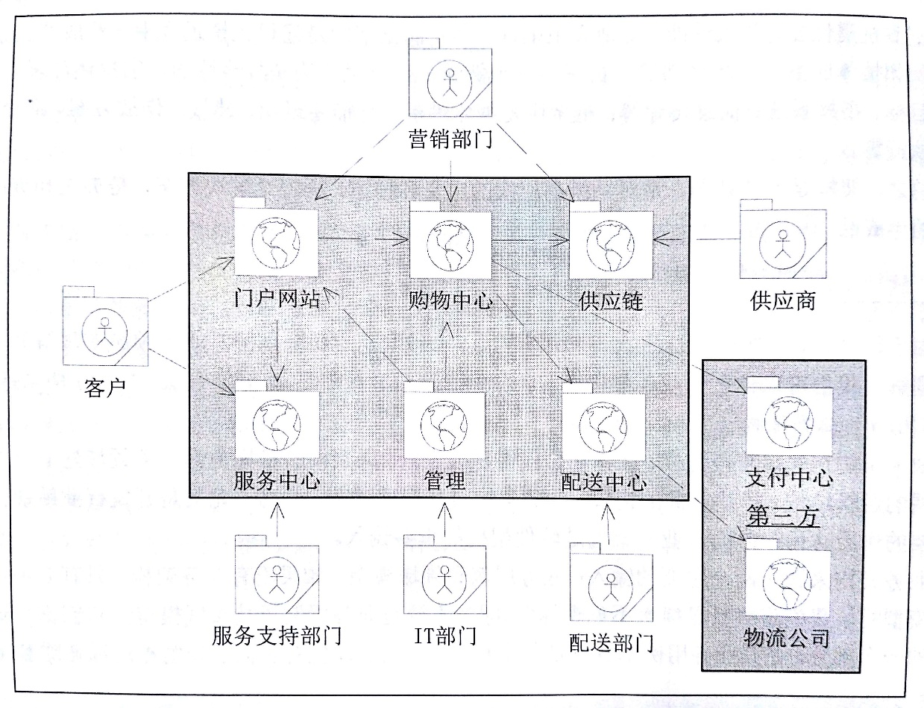
业务架构
在RUP先启阶段建立，精化阶段得以改进
目标：为业务领域建立一个维护和扩展的逻辑结构

Slide 26
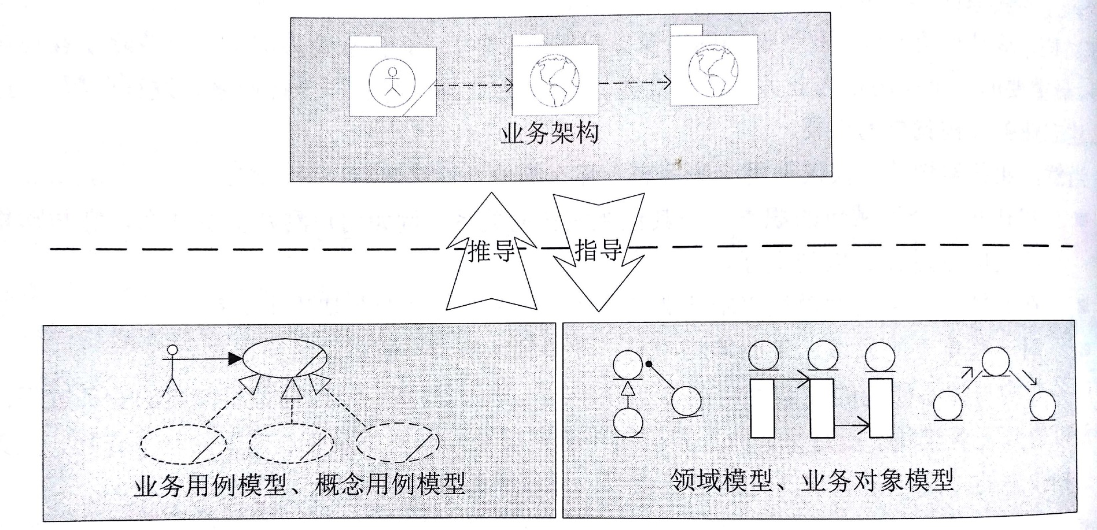
业务架构

Slide 27
软件架构
在业务架构的基础上引入计算机环境
计算机环境
硬件环境：网络拓扑结构、服务器
软件环境：操作系统、应用服务器、中间件、数据库
目标：说明业务架构如何分布在计算机环境中
视角：
广度视角
深度视角

Slide 28
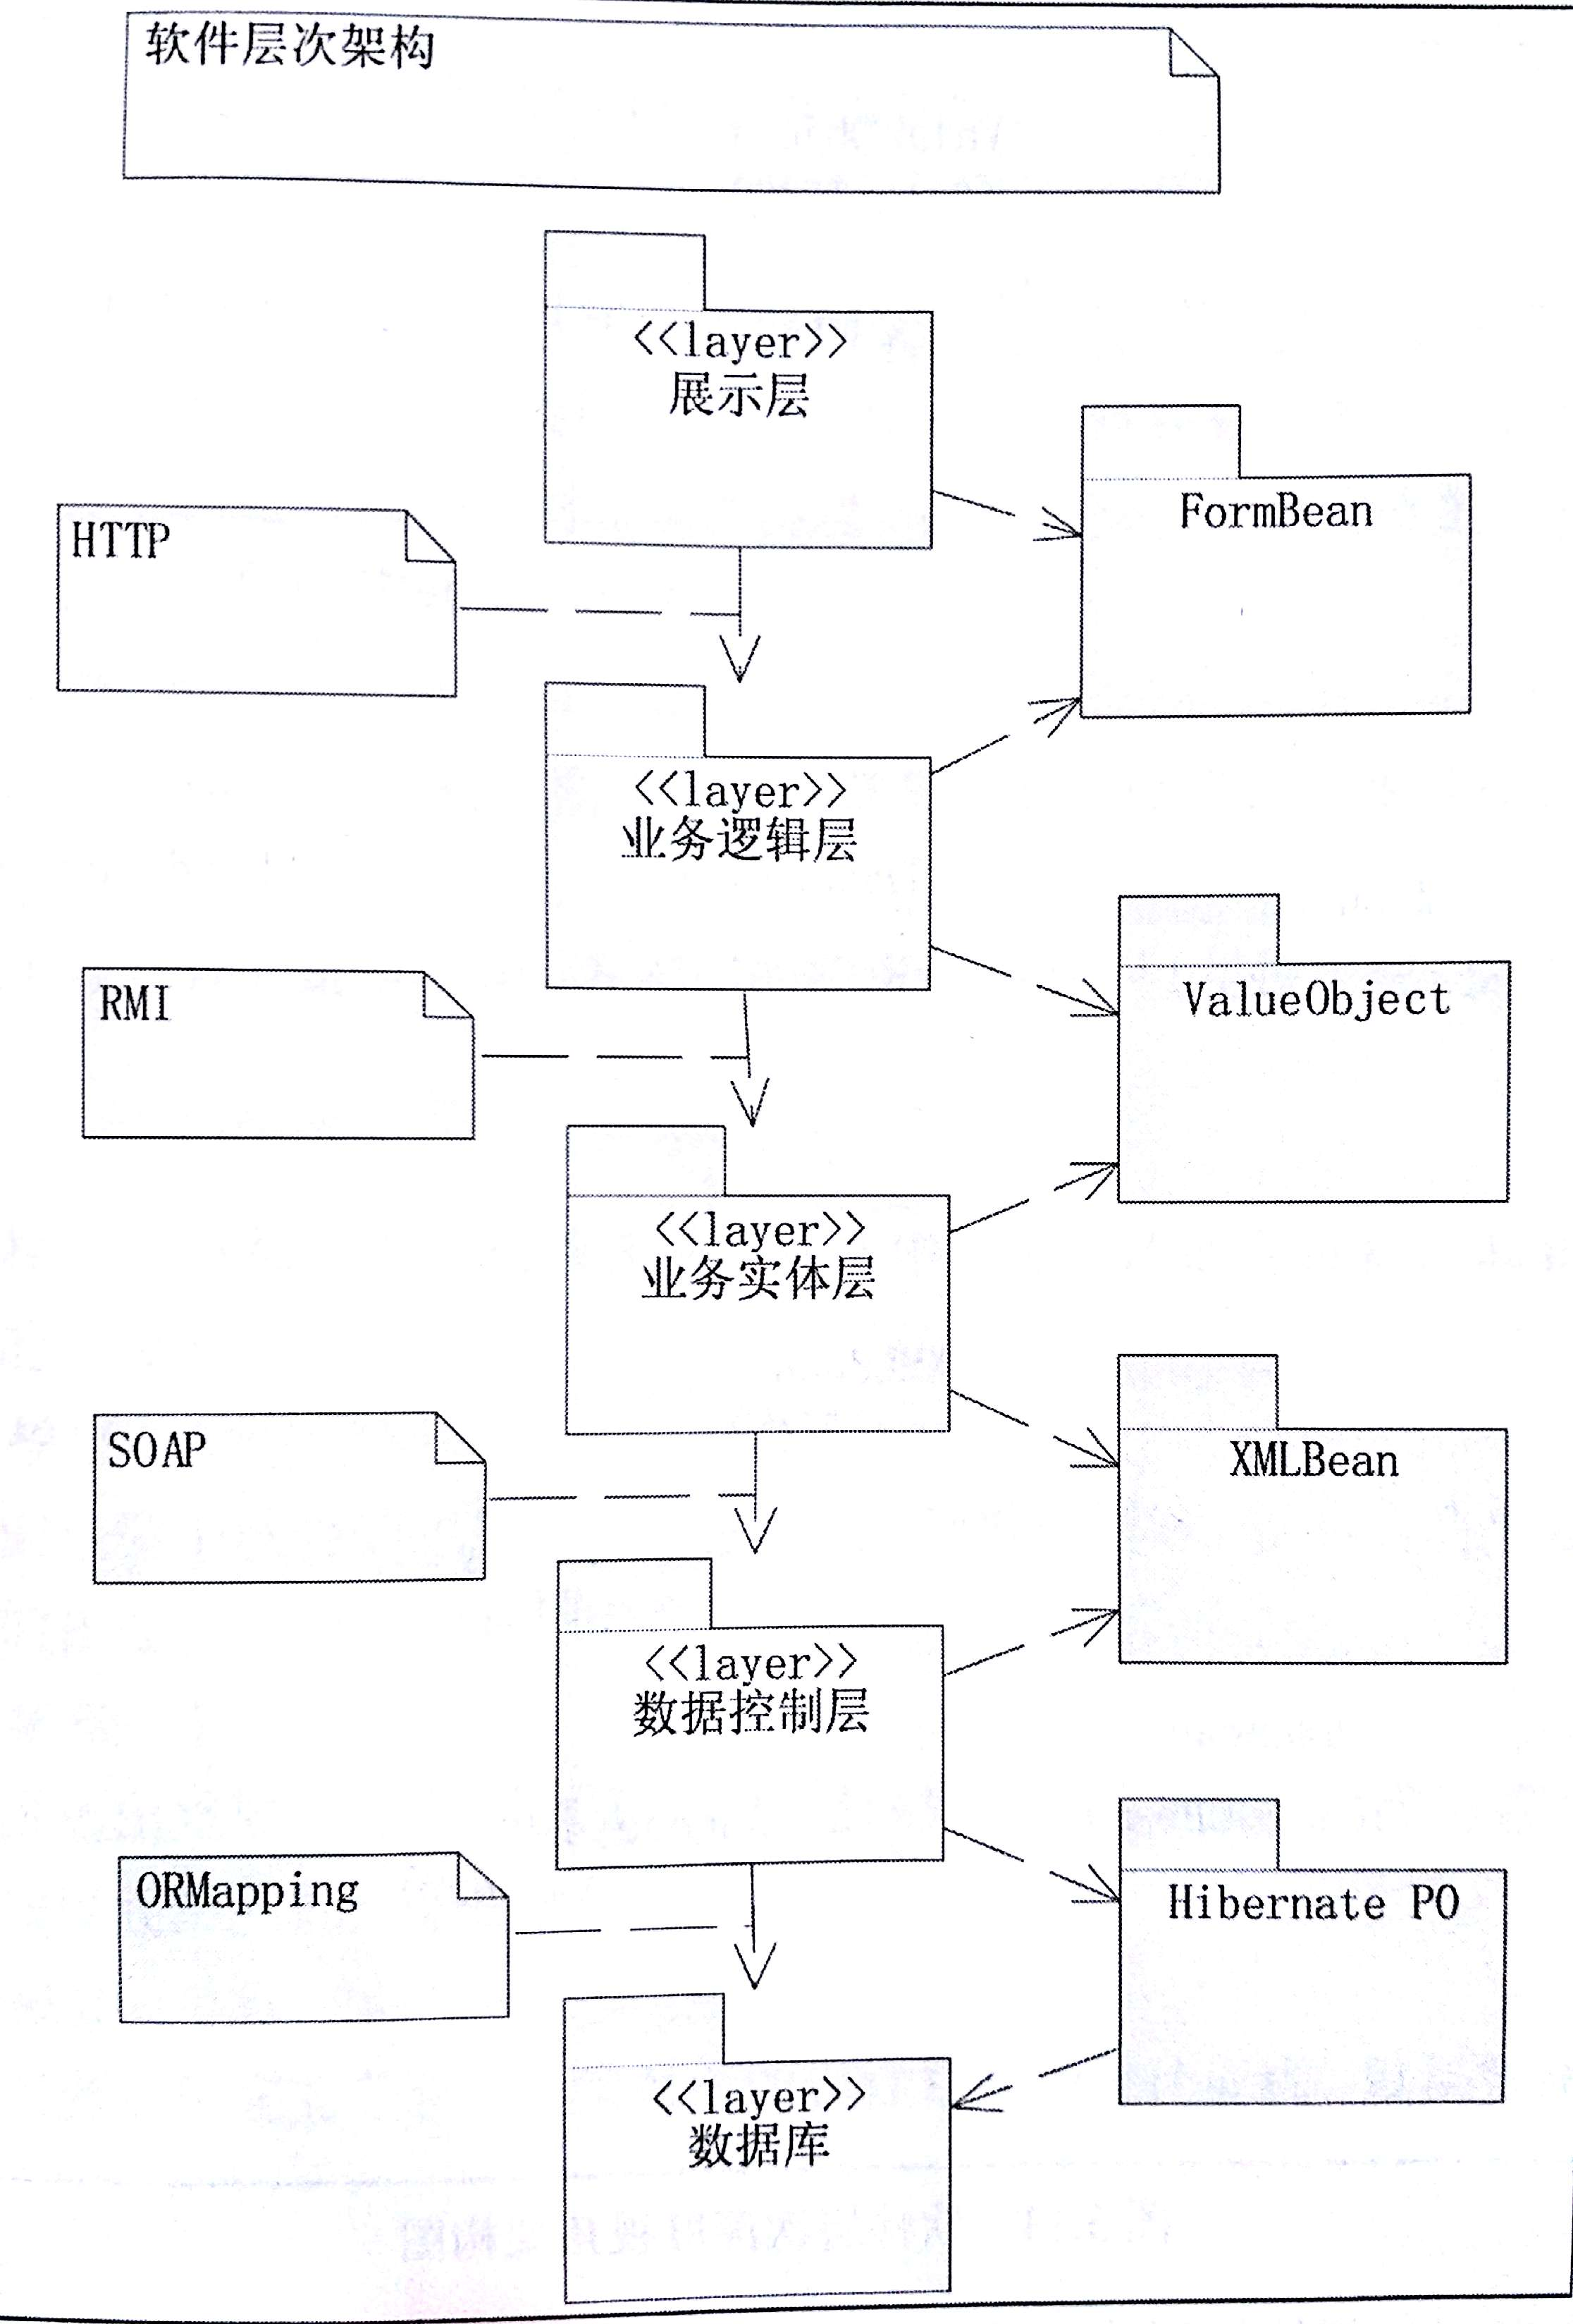
广度视角
关注软件的分层，规定每一层的职责和层之间的通信标准

Slide 29
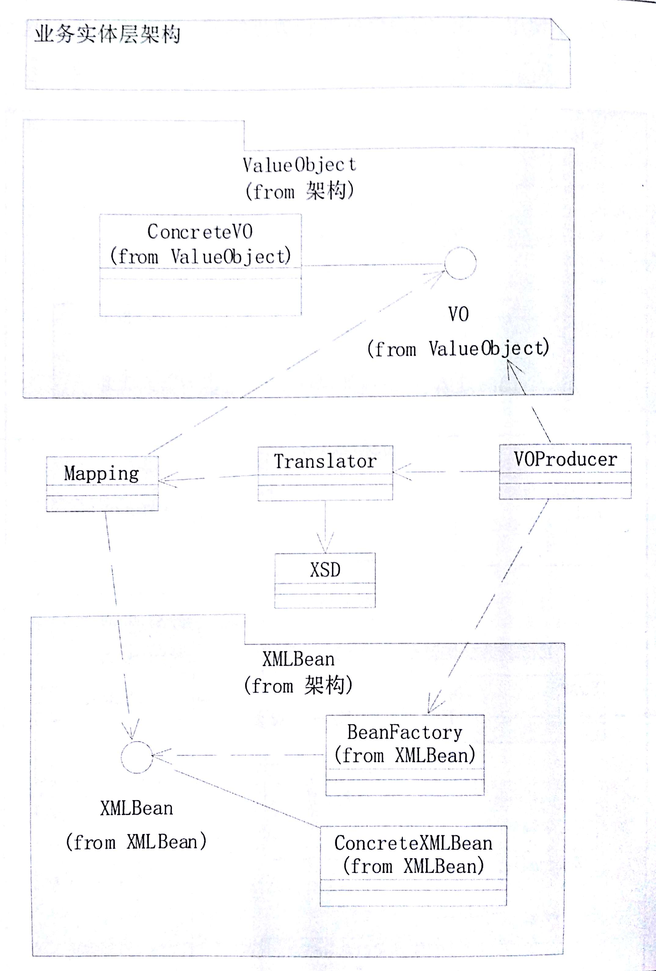
深度视角
广度视角中每一层的详细说明
Notes:
其实是一个类图

Slide 30
软件框架
定义
针对一个普遍问题的最佳实践或解决方案，通常是一个半成品，提供基本类库、编程模型和编程规范，甚至包括IDE工具
软件框架和类库

Slide 31
设计模型

Slide 32
设计模型
描述用况实现的对象模型，作为对实施模型及其源代码的抽象。
注意：
设计模型是编码之前的最后一道建模工程，好的设计模型对编码有着极好地指导意义
维护设计模型的类图代价是很大的，所以通常不会有全局的设计类图
在一些特定场合下有很大作用：描述架构的运行原理、解释框架如何运行、对典型的应用场景进行描绘

Slide 33
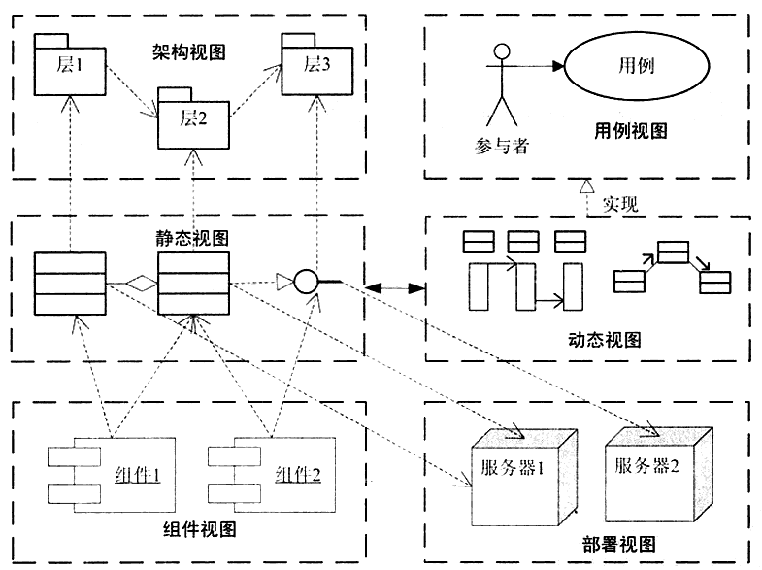
设计模型
主要内容
Notes:
和分析模型的内容很像

Slide 34
设计模型
从分析模型到设计模型
问题域部分：编程语言、网络与操作系统、框架、复用等
人机交互部分
控制驱动部分：“主动类”
数据管理部分
Notes:
不同的数据管理系统对数据管理部分的设计有不同的影响

Slide 35
组件模型

Slide 36
组件模型
组件和包
组件和架构
J2EE架构——EJB组件
.NET架构——COM组件
组件的复用性
Notes:
包：工具包
组件：积木
架构是组件的设计规范、是组件的安装平台、是组件的运行环境、也是组件的管理环境

Slide 37
实施模型

Slide 38
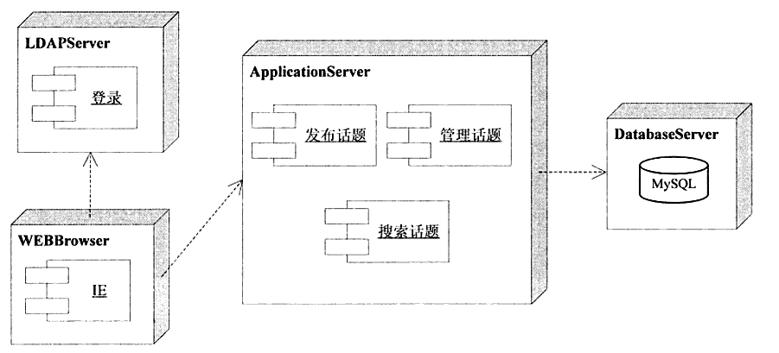
实施模型
构成：配置节点、组件
配置节点：描述系统硬件的物理拓扑结构
Notes:
通常在分布式系统中使用，描述在各个硬件设备上各种组件和对象的配置

Slide 39
总结
一共介绍了七个模型
模型和视图的区别
核心视图使用核心元素来表达某个观点
核心模型使用多个视图来完成某阶段的工作
并不是所有模型都需要用到，哪些模型会被用到不取决于模型本身，而是取决于软件过程

